Slide 1
基于Spring Cloud和Kubernetes的巧房微服务架构

Slide 2
背景

Slide 3
最近几年巧房发展非常快，这种单体架构已经远远无法满足业务需求的增长，在如下几个方面出现了严重的问题：
（1）巧房客户众多，导致需求多而且急。但由于整个架构的紧耦合，导致开发与上线某一个客户的需求成本非常高。
（2）客户量在不停地增长，经常会遇到机器扩容问题，当前这种架构在扩容效率与成本上都有很多问题。
基于上面的原因，我们决定在Docker平台上搭建一整套巧房的微服务项目。
Tomcat
房源
客源
财务
OA

Slide 4
应用架构

Slide 5
应用架构核心思想
采用“服务端的负载均衡”来实现整个微服务之间的调用，如下图所示。在具体的实现的时候，我们继续采用Spring Cloud提供的Ribbon组件来发送Http请求，使用Kubernetes本身所提供的DNS和Load Balance功能来对所接受到的请求进行处理。

Slide 6
应用架构总览图

Slide 7
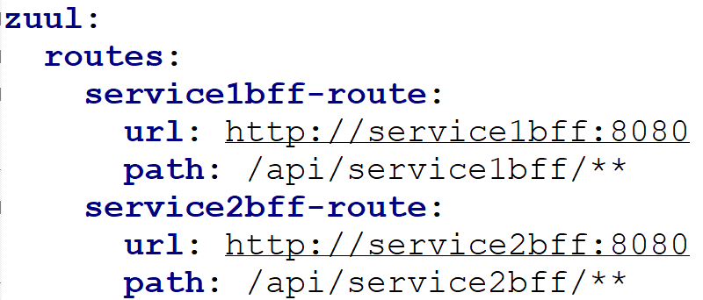
应用架构详解
DNS：主要是做域名解析，部署在物理机上。
Nginx：做反向代理，将请求转发给服务网关，同时实现服务网关的高可用。在upstream中配置所有Node的IP与网关暴露出来的端口，这样能实现当一个Node挂了，整个服务网关还是可用的。
服务网关：采用Spring Cloud的Zuul组件实现的，主要用于服务路由和Token校验。整个网关是部署在整个Kubernetes上面的，请求通过Zuul中集成的Ribbon组件发起Http请求，通过下面的配置找到对应的URL，然后向这个URL发送请求。此处的service1bff就是一个bff服务的在kubernetes上面的ServiceName，所以在网关的pod中是能访问通这个路径的。在此，Kubernetes不仅帮我做了DNS的解析，还做了负载均衡。

Slide 8
应用架构详解（续）
微服务BFF：BFF（Backend for Front），主要是作为前端和后端底层服务对接的一层，做适配用。它是部署在kubernetes上的。有几个前端模块就有几个BFF，它们是一一对应的。它们会被网关层调用，自己会调用底层的多个微服务，但是它们之间是不能调用的。其调用底层微服务的方式是引入底层微服务的接口jar包，通过Feign中集成的Ribbon发送Http请求，之后同网关一样，发送类似的请求：http://service1:8080/abc/def 给底层服务，其中，service1是底层服务在kubernetes中的ServiceName。这样在BFF服务的Pod中是可以访问通上述地址的，进而就实现了对底层服务的调用。在代码层面上我们是这样做的：

Slide 9

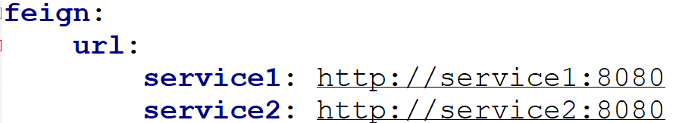
应用架构详解（续）
在Feign的请求中做如下配置，这样的配置是既支持从服务注册中心通过name来获取服务的url，之后再发送请求；也支持直接发送请求给指定的url。由于整套架构中我们使用的是服务端负载均衡的方式，已经将Eureka给去掉了，所以会直接将请求发送到url中指定的地址。
这里的这个变量的值，我们统一配置在公共的配置文件中：

Slide 10
应用架构详解（续）
底层微服务：这一层就是我们所开发的各个模块。这些底层服务是可以调用其他底层服务的，但是不能相互调用，也不能调用上面BFF层的服务。这一层的服务也是部署在kubernetes上，并且其在调用其他微服务的时候，采用的方式和上面BFF层调用底层微服务的方式是一样的，都是采用Feign和KubeDNS。
组件层：
DB： SQL Server
Redis：Redis Cluster
RabbitMQ
Elastic Search

Slide 11
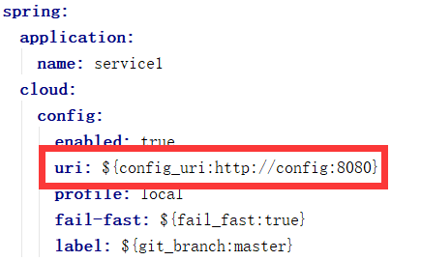
应用架构详解（续）
配置中心：配置中心采用Spring Cloud Config组件对接Git来实现的。这一层我们主要分为两大类配置，相应地在Git中也有两个yml文件：
公共配置部分：这里放置所有服务或者大部分服务会使用到的配置。
服务具体配置部分：具体某个服务自己所需要的配置。
另外，其他服务与整个配置中心的通信也是采用kubedns来实现的，具体的配置方案为：

Slide 12
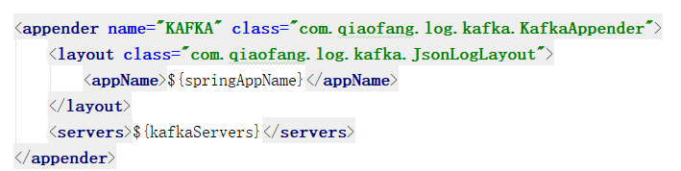
应用架构详解（续）
Kafka组件：该组件主要是用户收集日志的。我们自己实现了Logback的一个Appender，该Appender的作用就是将日志都发送到Kafka中。之后再在logback.xml中添加这个Appender即可。
之后由对应的日志平台来处理整个Kafka中的消息。对于我们来说，就是将这里面的日志进行分析与处理，最终在统一的界面上展示。

Slide 13
应用架构详解（续）
监控平台：
监控平台主要做了针对整个微服务的状态、接口调用情况、各种业务指标等多个方面的监控。这是一套单独的系统，具体参考监控平台架构。

Slide 14
日志平台架构

Slide 15
日志平台架构总览图

Slide 16
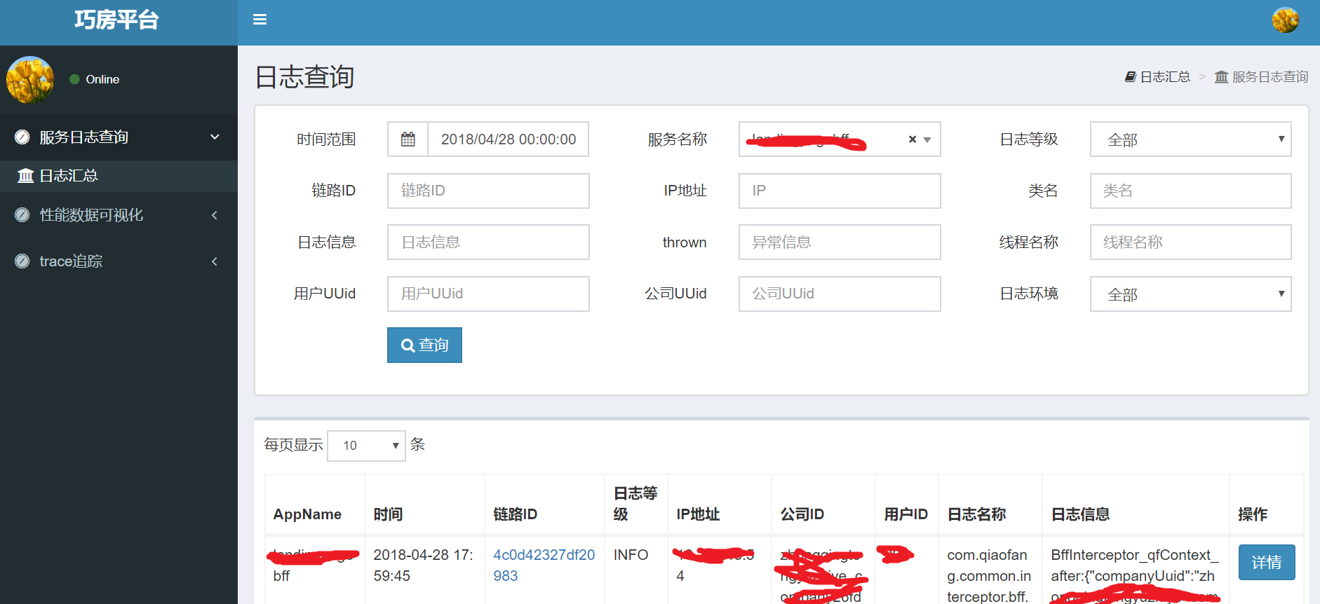
日志平台架构详解

Slide 17
日志平台架构详解（续）
Kafka：就是上面应用架构中用于收集日志的那个kafka。
Storm：用于消费整个Kafka中的数据，目前主要在消费的阶段做了两件事情，一是根据关键字发出线上的钉钉报警；二是将数据做一些调整存入到ES中。
Elastic Search：主要用于存放所有的日志数据。
日志服务：主要是用于从ES中获取数据，做相关的处理，并返回给前端。
日志UI：日志数据的展示层。目前支持上图所示的多种过滤。

Slide 18
日志平台架构详解（续）
全链路追踪：这也是实施微服务中最重要的一块内容。通过全链路追踪，我们可以很容易地获取到整个请求的生命周期。这一层的实现我们采用jaeger，其架构如下图所示：

Slide 19
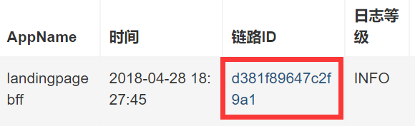
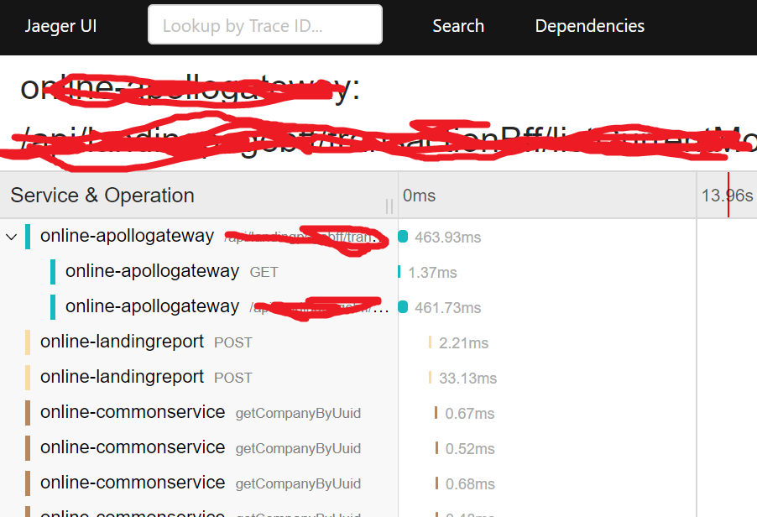
日志平台架构详解（续）

Slide 20
监控平台架构

Slide 21
监控平台架构概览
目前主要监控的内容：
接口调用次数、成功次数与失败次数
断路器的状态
Hystrix内部的一些重要指标
JVM的一些重要指标
业务层面的一些重要指标的监控
接入运维本身的一些监控，如Zabbix。
接入DB本身的一些监控
备注：这是我们监控平台一期的一个计划，正处在开发中。

Slide 22
监控平台架构概览（续）

Slide 23
监控平台架构详解
在各个微服务中埋点，通过Task的方式将相关的数据上报到OpenTSDB，同时将数据存放到Hbase中。
由Grafana来接入应用层面的监控OpenTSDB、运维层面的监控Zabbix、数据层面的监控DBMonitor和前端层面的监控，进行统一展示。

